Slide 1
佛說此經已，結跏趺坐，入於無量義處三昧
《靜思妙蓮華–序品》
P.382-399
靜思妙蓮華-72-74集

Slide 2
導讀重點
壹、《無量義經》，教菩薩 法，佛所護念。
貳、入於無量義處三昧
參、天雨妙華、六種震動
肆、聞思修

Slide 3
壹、 《無量義經》，教菩薩法，佛所護念

Slide 4
經文
「為諸菩薩說大乘經，名《無量義》，教菩薩法，佛所護念。」

Slide 5
入無量義三昧法界實相
影片連結：入無量義三昧法界實相

Slide 6
《無量義經》是法華經的精粹，無不展現佛陀的本懷。此經也是「教菩薩法」。
佛陀用無量義的方法，教導人人發大心、立大願，入人群救濟眾生。
《靜思妙蓮華–序品》P.383

Slide 7
佛陀在《無量義經》裡，描述如何施教、救拔眾生，並從人間印證佛法。
如今佛陀要宣講《法華經》，即是以《無量義經》為本，使聽聞者一開始就走進佛法的精髓。
《靜思妙蓮華–序品》P.384

Slide 8
「佛佛道同」，過去、現在、未來的諸佛，都是護念無量義的大乘經。佛陀為諸菩薩演說這部《無量義經》，真是人間佛法。
《靜思妙蓮華–序品》P.386

Slide 9
佛為大眾既說無量義經，此無量義無非隨順眾生說方便法，而實從一真法界之平等實相所生。
—《法華經教釋》

Slide 10
「一真法界」，是指獨一無二的法界。
《無量義經》是法界平等真實法，也是《法華經》所顯示微妙法的精髓；不僅是人間真實相的教法，也是佛護念的教菩薩法。
《靜思妙蓮華–序品》P.386-387

Slide 11
佛陀宣講《無量義經》，是要加強大家的信心，希望人人都能發「四弘誓願」，從而去除無明，轉動法輪，開啓善的循環救度眾生，達到成就佛道的目標。
《靜思妙蓮華–序品》P.387

Slide 12
貳、
入於無量義處三昧

Slide 13
經文
「佛說此經已，結跏趺坐，入於無量義處三昧，身心不動。」

Slide 14
佛說此《無量義經》已，仍證入於此無量義所緣起之實相，是即無量義處三昧也。—《法華經教釋》

Slide 15
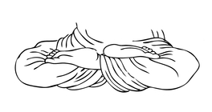
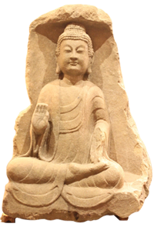
結跏趺坐 謂兩足交加向上 以左足加右足之上 為【降伏坐】謂～降伏忘想
以右加左足之上為【吉祥坐 】說法時多用之
降伏座
吉祥座

Slide 16
三昧：華譯為正定，即離諸邪亂，攝心不散的意思。 —《佛學常見辭彙》

Slide 17
「住一實相，即入無量義處之三昧也」。我們每日早課在講經之前，都會靜坐片刻；雖然時間短暫，卻能自我訓練，收攝心念不散亂，以入無量義處三昧為目標。
《靜思妙蓮華–序品》P.390

Slide 18
參、
天雨妙華、六種震動

Slide 19
經文
「是時，天雨曼陀羅華、摩訶曼陀羅華、曼殊沙華、摩訶曼殊沙華，而散佛上及諸大眾，普佛世界六種震動。」

Slide 20
天華悅眼、地搖震心，眾喜觀佛、眉際分輝，種種奇特，萃於一時 —《法華經大成》

Slide 21
「曼陀羅」意為適意
「曼殊沙」意指柔軟。
這表示有大大小小適意又美麗的花，從空中散落、凸顯道場的莊嚴。

Slide 22
此刻，也許微風一吹，花、葉不斷隨風飄落，使眾人的內心寧靜、歡喜，於是被描寫成「天華悅眼」的美妙境界。
「地搖震心」—土地搖動、震動人心。

Slide 23
四十年前，方便引導，各證小果，小適意故。今經演唱一乘實相，適悅諸佛本意，大適意故。—《法華經大乘》

Slide 24
天雨者，天界之中自有眾華繽紛而下也。此經所說，正顯示佛乘之因行，故有此華以為瑞應也。—《法華經教釋》
《靜思妙蓮華–序品》P.327

Slide 25
地動有六義：動、涌、震、擊、吼、爆，六種是也。形搖為動，凹凸為涌，有聲為震，互扣為擊，巨響為吼，聲異為爆。
—《法華經教釋》

Slide 26
一切諸法，不外六根、六塵、六識。六種震動，隱有震落一切根、塵、識，使眾生同能證入無量義三昧之意。又有驚怖諸魔放逸之意。—《法華經教釋》

Slide 27
「天雨」並非下雨，而是花如雨般從空中飄散下來的意思。「繽紛」代表眾花飄落的形態，使靈山法會更為莊嚴。

Slide 28
「六種震動」 是六種境界的譬喻。
「震動」有六種： 動、涌、震、擊、吼、爆
「形搖為動，凹凸為涌，有聲為震，互扣為擊，巨響為吼，聲異為爆」。

Slide 29
形搖為動
看得到的形體搖動，如花被風吹動
凹凸為涌
凹下或凸出的起落
有聲為震
聲音稍大時，周圍能觸摸到的東西好像在動

Slide 30
互扣為擊
互相撞擊，如板塊相撞而成
巨響為吼
發出巨大的吼聲時，真的會產生地動
聲異為爆
地動前爆發的異聲

Slide 31
「六種震動」，就是要震落所有的根、塵、識，使眾生能趕緊覺醒，共同證入無量義處；同時也具有「驚怖諸魔」的用意，因為諸魔稍被震動，就會感到驚怖；而「警覺放逸之意」，則是警惕大眾之用。
《靜思妙蓮華–序品》P.396

Slide 32
六種震動
影像連結：六種震動

Slide 33
上人解說，佛法講六種震動，可謂心靈的波動、心地的振動。心裡深受震撼猶如頭要炸裂，聽聞歡喜的事則心生鼓舞，這些都是在形容心裡的感受。
《證嚴上人衲履足跡2003年春之卷》P.228

Slide 34
「續前文」
就如地震時有隆隆的聲響，大地有陣陣的鼓動，所以用大地鼓動的六種形態來描述心靈的歡喜與感動的境界。
《證嚴上人衲履足跡2003年春之卷》P.228

Slide 35
上人常說：「天下災難頻傳，人人要有警世覺悟。聽佛法時，應專心一意，不要昏沉，讓種種煩惱之魔住於心。心若清淨，自然一切都是美的境界，即使風吹花葉飄落，都有如天華墜下。
《靜思妙蓮華–序品》P.396

Slide 37
當我們聞法時，是否曾經有過這種心靈的歡喜與感動的境界，可以分享你的經驗和感受嗎？

Slide 38
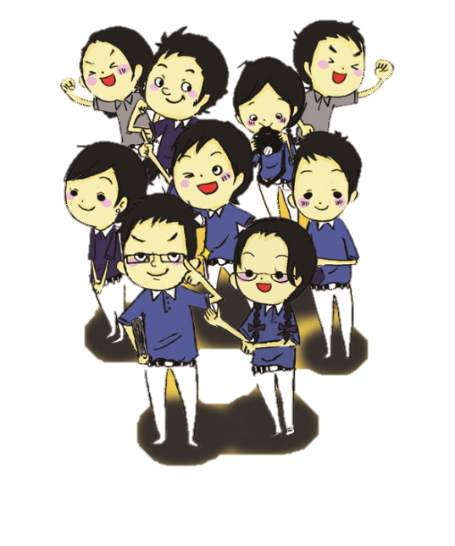
溫嘉新師兄、周國龍師兄 李木松師兄 趙叔蘋師姐 洪美麗師姐、王美紅師姐 李美惠師姐、鄭春玉師姐
製作團隊：
中區法繹第一組

Slide 39
下次進度
《靜思妙蓮華-序品》
爾時，會中比丘、比丘尼、優婆塞、優婆夷、天、龍、夜叉…
P.399-403
靜思妙蓮華-75集

